Slide 1
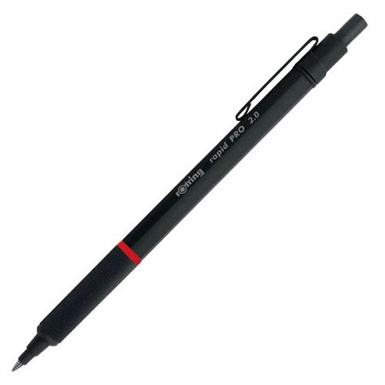
【提案書】
rOtring ラピッドプロ ホルダー
鉛筆のように線の太さや濃淡をつけやすい描き心地でスケッチなどにも最適なラピッドプロホルダー。シャープペンのようにノックする毎に芯を一定数出せて調整しやすい設計です。
特徴
納期
納期スペース
仕様
サイズ : 長さ145mm/軸径8mmΦ
重量 : 25g
機能 : ノックタイプ
付属品 : 2.0mm(S0230451)ホルダー芯HB
包装 : ROT ギフトBOX 2本用
お見積
お見積りスペース

